Slide 1

TITULO DE PROYECTO:
AUTORAS:
Lorena F. Altamirano López y Melani L. Ceballos Balcázar
“Redes de apoyo y niveles de diferenciación en mujeres víctimas de violencia”

Slide 2
PROBLEMA
relación
SALA ACOGIDA
REDES DE APOYO
MUJERES VÍCTIMAS DE VIOLENCIA
NIVELES DE DIFERENCIACIÓN

Slide 3
VIOLENCIA EN EL ECUADOR:
Desligarse por falta de redes de apoyo y propios constructos
Decreto Ejecutivo N° 620 COIP
“Vida libre de violencia en el ámbito público y privado” (Art. 66.3 b), según el INEC (2011).
LOIP Prevención y erradicación de la violencia de Género contra las Mujeres. (2018).

Slide 4
VIOLENCIA EN EL ECUADOR:
Construcción de la violencia dentro de las familias, y patrones de comportamiento de las familias de origen o herencias de generaciones.
Las agresiones se intensificarán y serán mas peligrosas, ya que el ciclo es constante a repetirse.
Escuchar las descripciones es la mejor forma de comprender las agresiones sean las víctimas, autores, niños u observadores.

Slide 5
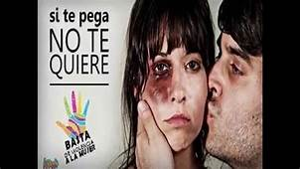
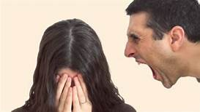
VIOLENCIA EN EL ECUADOR (COIP):
Maltrato en contra de la mujer o demás integrantes de la familia.
Físico: Fuerza física
Psicológico: Amenazas, manipulación, ect.

Slide 6
OBJETIVOS:
Identificar las Redes de Apoyo en Nuestro Pais.
Discriminar los niveles de Diferenciación en mujeres victimas de violencia.
Contribuir con espacios para la compartición social de las emociones.

Slide 7
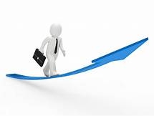
HIPOTESIS:
Cuales son los niveles de diferenciación que permiten a las mujeres victima de violencia, vincularse con las redes de apoyo existentes

Slide 8
REDES DE APOYO MINISTERIALES:
Ministerio de Salud Pública- Sala de Acogida
Ministerio de Inclusión Económica y Social
Ministerio de Educación
Ministerio de Justicia y Derechos Humanos
Consejo Nacional de las Mujeres

Slide 9
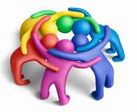
REDES DE APOYO:
Falta de conocimiento crea la inestabilidad emocional y vulneración de derechos en las mujeres

Slide 10
DIFERENCIACIÓN:
La Familia.- Considerada el primer ejemplo de socialización del individuo
Influye.- En como se relaciona emocionalmente con los demás
Responsable.- De sí y de sus actos

Slide 11
DIFERENCIACIÓN:
Independencia emocional
Las conductas no deberán ser repetitivas de acuerdo a las vivencias experimentadas dentro de la familia de origen o sistema social donde se formó el individuo (Bowen)
Limites Flexibles
Unión física y emocional

Slide 12
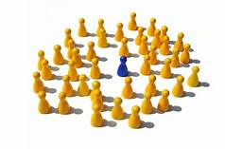
DIFERENCIACIÓN:
La Independencia evitara la Fusión del sujeto en sus diferentes relaciones interpersonales.

Slide 13
MATERIALES Y METODOS:
Enfoque cualitativo
Cuestionario de Apoyo en Pareja y Estereotipos, (Ecuador).
Instrumento diseñado para identificar la red de apoyo de mujeres que han sufrido violencia de género por parte de su pareja.

Slide 14
MATERIALES Y METODOS:
Consta de 73 preguntas
Se encuentra debidamente validado
Se aplicará a 10 mujeres víctimas de violencia de género de la Sala de Acogida- Tungurahua.

Slide 15
MATERIALES Y METODOS:
No experimental
Modelo Transversal
Bibliográfico Documentado
Maltrato Transgeneracional

Slide 16
MATERIALES Y METODOS:
Se investiga la correlación existente entre las agresiones sufridas en la niñez y las que presenta en la actualidad con su pareja.
Dolencias de la madre, (de la ahora victima)

Slide 17
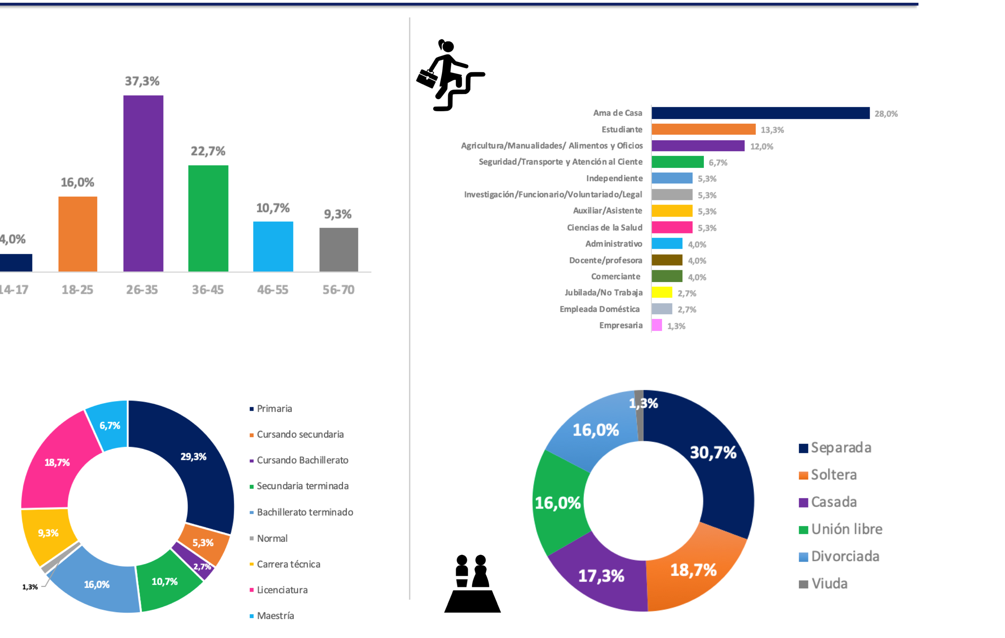
RESULTADOS:
Edades:

Slide 18
RESULTADOS:
Estado Civil:

Slide 19
RESULTADOS:
Ocupación:

Slide 20
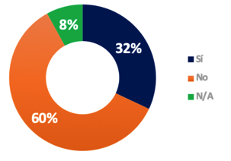
RESULTADOS:
Convivencia:

Slide 21
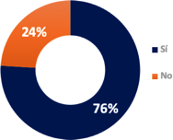
RESULTADOS:
Hijos:

Slide 22
CONCLUSIÓN:
Sintomatología
Escala de imagen masculina y femenina
Atlético/a, deportivo/a Duro/a
Cariñoso/a Sumiso/a
Personalidad fuerte Egoísta
Comprensivo/a Compasivo/a
Cálido/a, afectuoso/a Actúa como líder
Agresivo/a, combativo/a Dominante
Amante de los niños Individualista
Sensible a las necesidades de los demás
Llora fácilmente
Desea arriesgarse, amante del peligro

Slide 23
CONCLUSIÓN:
Reacciones Emocionales
Autoestima y autovaloración de cada individuo
Identificación de su YO

Slide 24
CONCLUSIÓN:
Redes de apoyo
Comunidades terapéuticas donde se puede expresar emocionalmente el relato de sus vivencias más traumáticas respetando el ritmo y la necesidad de la víctima, no solo del daño físico del momento ni del shock emocional que este provoca.

Slide 25
REFLEXIÓN
“La vida es muy peligrosa, no por las personas que hacen el mal,
Sino por las que se sientan a ver lo que pasa”

